Slide 1
Кластерний аналіз
Тема 4.

Slide 2
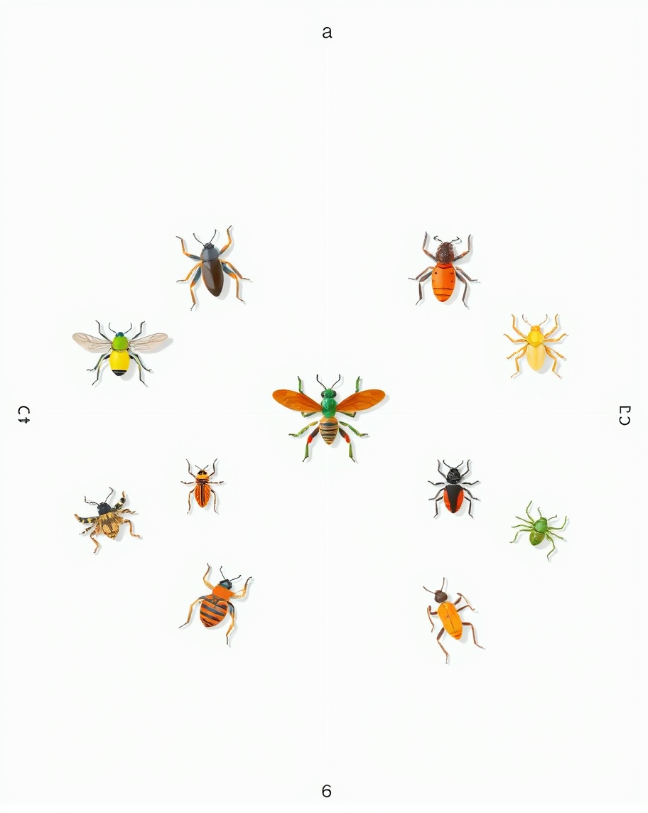
Кластерний аналіз
Кластерний аналіз, також відомий як кластеризація, — це метод інтелектуального аналізу даних, який групує разом подібні точки даних. Мета кластерного аналізу полягає в тому, щоб розділити набір даних на групи (або кластери), щоб точки даних у кожній групі були більш схожі одна на одну, ніж точки даних в інших групах.
Цей процес часто використовується для дослідницького аналізу даних і може допомогти виявити шаблони або зв’язки в даних, які можуть бути неочевидними.
Для кластерного аналізу використовується багато різних алгоритмів, наприклад k-середні, ієрархічна кластеризація та кластеризація на основі щільності. Вибір алгоритму залежить від конкретних вимог до аналізу та характеру даних, що аналізуються.

Slide 3
Властивості кластеризації
Масштабованість кластеризації: В наш час існує величезна кількість даних, і ми маємо справу з величезними базами даних. Для того, щоб працювати з великими базами даних, алгоритм кластеризації повинен бути масштабованим.
Висока розмірність: Алгоритм повинен мати можливість обробляти простір високої розмірності так само ефективно, як і данні невеликого розміру.
Зручність використання алгоритму з різними типами даних: З алгоритмами кластеризації можна використовувати різні типи даних. Він повинен бути здатним працювати з різними типами даних, такими як дискретні, категоріальні та інтервальні дані, бінарні дані тощо.
Робота з неструктурованими даними: Існують бази даних, які містять пропущені значення, зашумлені або помилкові дані. Якщо алгоритми чутливі до таких даних, це може призвести до неякісних кластерів. Тому він повинен вміти працювати з неструктурованими даними і надавати їм певну структуру, організовуючи їх у групи схожих об'єктів даних. Це полегшує роботу експерта з даних, який обробляє дані та виявляє нові закономірності.
Зрозумілість: Результати кластеризації повинні бути інтерпретованими, зрозумілими та придатними для використання. Можливість інтерпретації відображає, наскільки легко можна зрозуміти дані.

Slide 4
k-means clustering

Slide 5
Що таке кластеризація K-середніх?
Машинне навчання без вчителя - це процес навчання комп'ютера використовувати немарковані, некласифіковані дані та надання можливості алгоритму працювати з цими даними без нагляду. Без попереднього навчання на даних, робота машини в цьому випадку полягає в тому, щоб організувати несортовані дані відповідно до паралелей, шаблонів і варіацій.
K-середніх кластеризація, призначає точки даних до одного з K кластерів залежно від їхньої відстані від центру кластерів. Починається з випадкового визначення центроїда кластерів у просторі. Потім кожна точка даних відноситься до одного з кластерів на основі її відстані від центроїда кластера. Після віднесення кожної точки до одного з кластерів, призначаються нові центроїди кластерів. Цей процес повторюється доти, доки не буде знайдено хороший кластер.
В аналізі ми припускаємо, що кількість кластерів задана наперед і ми повинні віднести точки до одного з них.
У деяких випадках K не є чітко визначеним, і нам доводиться думати про оптимальну кількість K. Кластеризація за допомогою K-середніх найкраще працює, коли дані добре розділені. Коли точки даних перекриваються, ця кластеризація не підходить.
K Means є швидшим порівняно з іншими методами кластеризації. Він забезпечує сильний зв'язок між точками даних. Кластери K Means не надають чіткої інформації щодо якості кластерів. Різне початкове призначення центроїда кластера може призвести до різних кластерів.
Крім того, алгоритм K Means чутливий до шуму. Він може застрягти в локальних мінімумах.

Slide 6
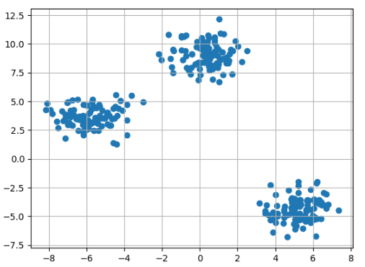
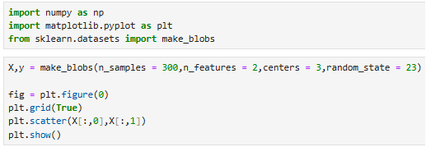
Алгоритм K-середніх
У нас є набір даних, що складається з об'єктів з певними характеристиками та значеннями цих характеристик (як вектор). Завдання полягає в тому, щоб розбити ці елементи на групи.

Slide 7
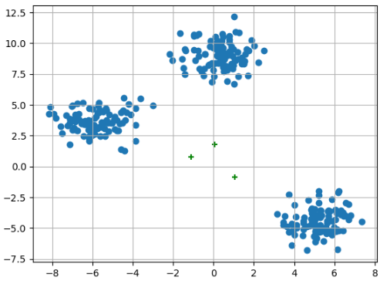
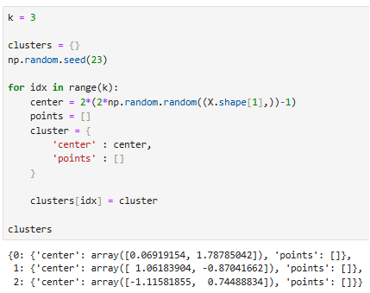
Крок 1. ініціалізація К
Спочатку ми випадковим чином ініціалізуємо k точок, які називаємо середніми або центроїдами кластера.

Slide 8
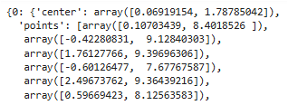

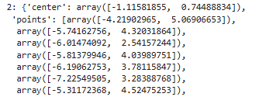
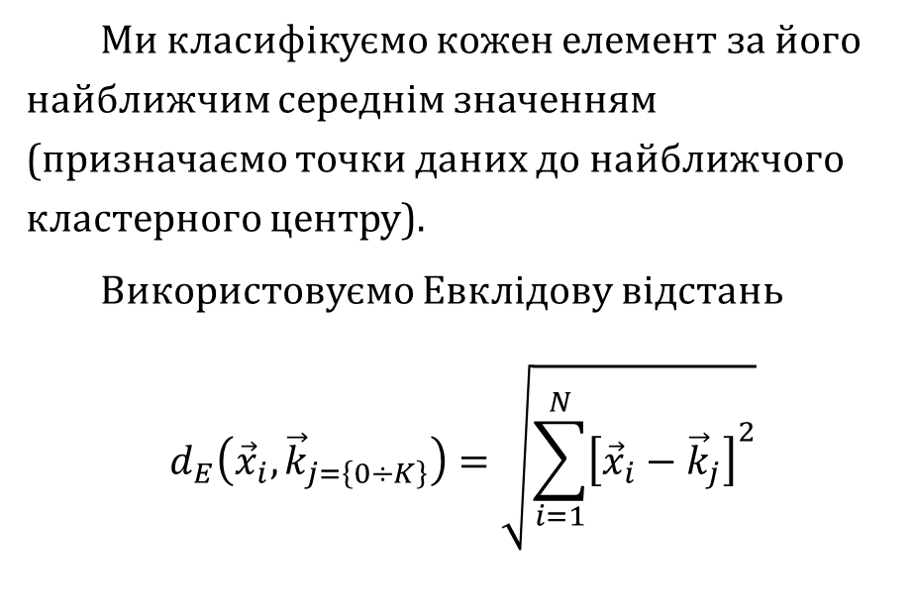
Крок 2. Призначення даних до кластерів
Ми класифікуємо кожен елемент за його найближчим середнім значенням (призначаємо точки даних до найближчого кластерного центру).
Використовуємо Евклідову відстань
$$d_{E}\left({\vec{x}}_{i},{\vec{k}}_{j=\left\{0÷K\right\}}\right)=\sqrt{\sum_{i=1}^{N}{{\left[{\vec{x}}_{i}−{\vec{k}}_{j}\right]}^{2}}}$$

Slide 9
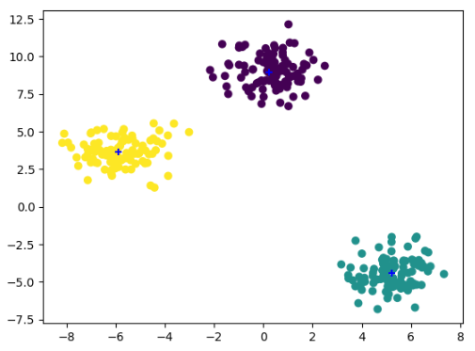

Крок 3. оновлення центрів кластерів
Оновлення координат середнього значення (кластеру), які є середніми значеннями елементів, віднесених до цього кластеру.
Повторення процесу для заданої кількості ітерацій та отримання кластерів.

Slide 10
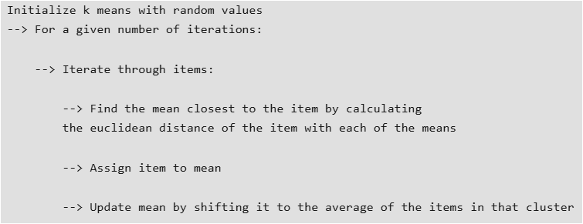
Pseudocode K-середніх

Slide 11
Hierarchical clustering

Slide 12
Ієрархічна кластеризація
Ієрархічна кластеризація має кілька переваг перед іншими методами кластеризації:
Здатність працювати з неопуклими кластерами та кластерами різного розміру та щільності.
Можливість обробки відсутніх даних і даних із шумом.
Здатність розкривати ієрархічну структуру даних, що може бути корисним для розуміння зв’язків між кластерами.
Недоліки ієрархічної кластеризації:
Необхідність критерію зупинки процесу кластеризації та визначення остаточної кількості кластерів.
Обчислювальна вартість і вимоги до пам’яті методу можуть бути високими, особливо для великих наборів даних.
Результати можуть бути чутливими до початкових умов, критерію зв’язку та використовуваної метрики відстані.
Ієрархічна кластеризація — це метод кластерного аналізу в інтелектуальному аналізі даних, який створює ієрархічне представлення кластерів у наборі даних.
Метод починається з обробки кожної точки даних як окремого кластера, а потім ітеративно об’єднує найближчі кластери, доки не буде досягнуто критерій зупинки.
Результатом ієрархічної кластеризації є деревоподібна структура, яка називається дендрограмою, яка ілюструє ієрархічні зв’язки між кластерами.
В основному існує два типи ієрархічної кластеризації:
Агломеративна кластеризація
Роздільна кластеризація

Slide 13
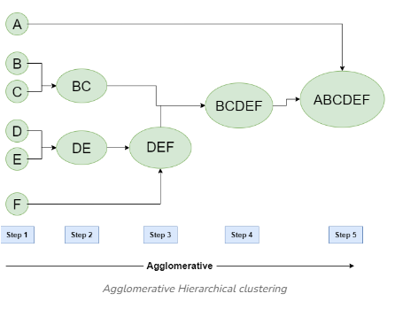
Агломеративна кластеризація
Спочатку кожну точку даних розглядається як окремий кластер і на кожному кроці об’єднують найближчі пари кластерів. (Це метод «знизу вгору»).
Обчислити подібність одного кластера з усіма іншими кластерами (обчислити матрицю близькості)
Розглядайте кожну точку даних як окремий кластер
Об’єднайте кластери, які дуже схожі або близькі один до одного.
Перерахуйте матрицю близькості для кожного кластера
Повторюйте кроки 3 і 4, доки не залишиться один кластер.

Slide 14
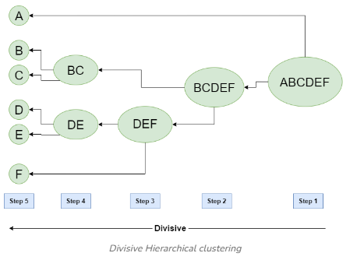
Роздільна кластеризація
Можемо сказати, що розділяюча ієрархічна кластеризація є прямою протилежністю агломеративної ієрархічної кластеризації.
У роздільній ієрархічній кластеризації ми беремо до уваги всі точки даних як один кластер і на кожній ітерації ми відокремлюємо точки даних від кластерів, які не можна порівняти.
Зрештою, у нас залишилося N кластерів.

Slide 15
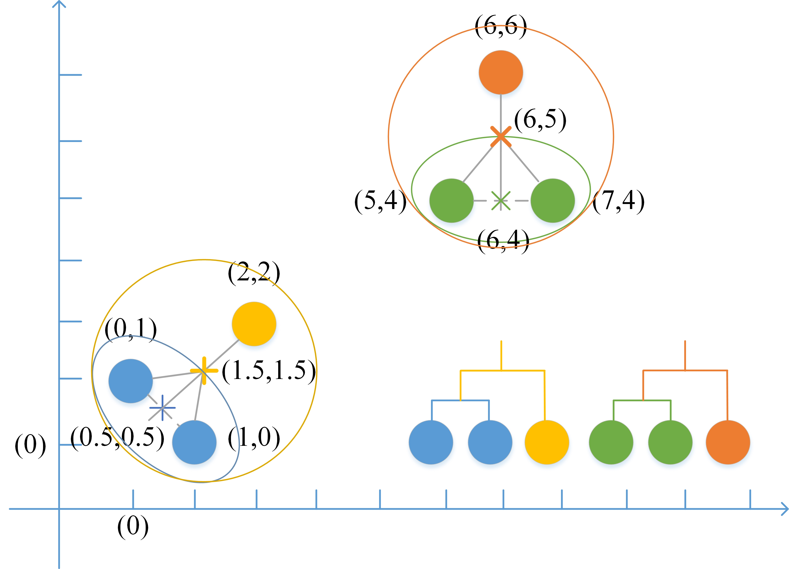
Ієрархічна кластеризація
Щоб почати ієрархічну кластеризацію, ми повинні спочатку вирішити три питання.
Як представити кластер?
Як вибрати два кластери для злиття?
Коли ми припинимо об'єднувати кластери?
Алгоритм ієрархічної кластеризації повторює два кроки, доки не досягне визначених критеріїв зупинки:
Першим кроком є ​​вибір двох найкращих кластерів для об’єднання.
Другим кроком є ​​об'єднання вибраних кластерів в один кластер.
Потім ми перевіряємо, чи виконано критерії зупинки. Якщо ні, повторюємо процес.
Радіус кластера — це максимальна відстань між центроїдом і точками цього кластера.
Використання діаметра кластера як фактора та об’єднання кластерів, що призводить до створення кластеру найменшого діаметру.
Діаметр кластера - це максимальна відстань між усіма парами точок у цьому кластері.

Slide 16
Коли треба зупинити алгоритм?
Алгоритм зупиняється, коли щільність найкращих об’єднаних кластерів стає меншою за деяке порогове значення. Щільність можна визначити відповідно до різних факторів, таких як діаметр або радіус. Наприклад, у двовимірному просторі ви можете обчислити щільність кластера, поділивши кількість його вузлів на квадрат його радіуса, щоб продемонструвати кількість точок кластера в його одиничному об’ємі. Одиницю також можна визначити як радіус у степені розміру. Отже, якщо найкраще злиття викликає новий кластер з невеликою щільністю, об’єднані кластери були досить далеко один від одного.
Алгоритм зупиняється, якщо діаметр наступного найкращого об’єднаного кластера перевищує певну межу. Фактором може бути радіус або будь-який пов’язаний з ним варіант.
Алгоритм зупиняється, якщо комбінація кластерів створює поганий кластер. Наприклад, він може відстежувати середній діаметр кластерів. Цей коефіцієнт буде помірно зростати під час кластеризації. Але якщо спостерігається великий стрибок, це означає, що це точка для зупинки алгоритму. Зауважте, що в цьому правилі ви не можете фіксувати порогове значення, ви враховуєте тенденцію та зупиняєтесь, коли трапляється щось незвичайне.

Slide 17
кластеризація на основі щільності

Slide 18
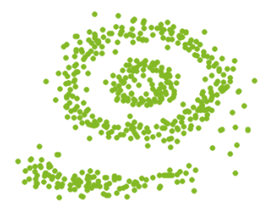
Density-Based Spatial Clustering Of Applications With Noise (DBSCAN)
Кластери — це щільні області в просторі даних, розділені областями меншої щільності точок. Алгоритм DBSCAN базується на цьому інтуїтивно зрозумілому понятті «кластерів» і «шуму». Ключова ідея полягає в тому, що для кожної точки кластера околиці даного радіуса повинні містити принаймні мінімальну кількість точок.
Методи поділу (K-середні, кластеризація PAM) та ієрархічна кластеризація працюють для пошуку кластерів сферичної форми або опуклих кластерів. Іншими словами, вони підходять тільки для компактних і добре розділених скупчень. Крім того, на них також сильно впливає наявність шуму та викидів у даних.
Реальні дані можуть містити відхилення, наприклад:
Кластери можуть бути довільної форми, як показано на малюнку нижче.
Дані можуть містити шум.
Notes:
Просторова кластеризація додатків із шумом на основі щільності (DBSCAN)

Slide 19
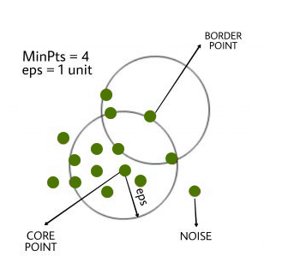
Параметри алгоритму DBSCAN
eps: визначає околиці навколо точки даних, тобто якщо відстань між двома точками менша або дорівнює «eps», то вони вважаються сусідами. Якщо значення eps вибрано замале, велика частина даних буде вважатися викидом. Якщо він вибраний дуже великим, кластери об’єднаються, і більшість точок даних буде в тих самих кластерах. Один із способів знайти значення eps – це графік k-відстаней.
MinPts: мінімальна кількість сусідів (точок даних) у радіусі eps. Чим більший набір даних, тим більше значення MinPts потрібно вибрати. Як правило, мінімальний MinPts можна отримати з кількості вимірів D у наборі даних як MinPts >= D+1. Мінімальне значення MinPts має бути не менше 3.
Core Point: точка вважається основною, якщо вона має більше ніж MinPts точок у межах eps.
Border Point: точка, яка має менше ніж MinPts в межах eps, але вона знаходиться поблизу основної точки.
Noise or outlier: точка, яка не є основною або межовою точкою.

Slide 20
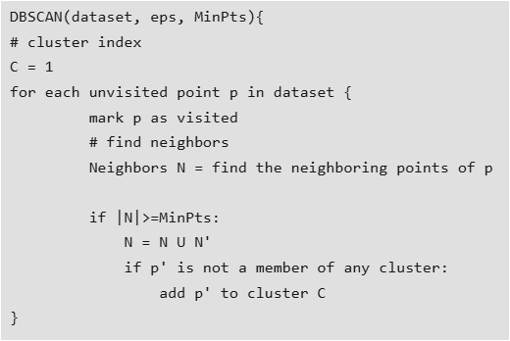
алгоритм DBSCAN
Знайдіть усі сусідні точки в межах eps і визначте основні точки або відвідані точки з більш ніж MinPts сусідами.
Для кожної основної точки, якщо вона ще не призначена кластеру, створіть новий кластер.
Знайдіть рекурсивно всі його точки, пов’язані з щільністю, і призначте їх тому ж кластеру, що й основна точка. Точки a і b називаються густинно зв’язаними, якщо існує точка c, яка має достатню кількість точок серед своїх сусідів, і обидві точки a і b знаходяться на відстані eps. Це ланцюговий процес. Отже, якщо b є сусідом c, c є сусідом d, а d є сусідом e, який, у свою чергу, є сусідом a, тобто b є сусідом a.
Перейдіть до решти невідвіданих точок у наборі даних. Ті точки, які не належать жодному кластеру, є шумом.

Slide 21
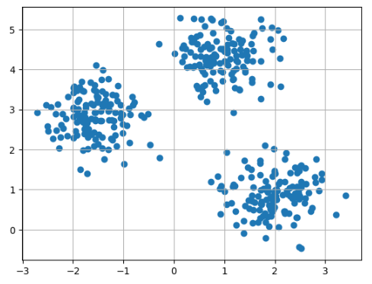
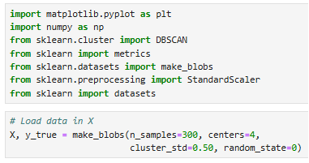
Реалізація в Python
Бібліотека Sklearn від Python надає чудовий генератор зразків набору даних, який допоможе вам створити власний набір даних. Він швидкий і дуже простий у використанні.
Для всіх наведених вище методів потрібно імпортувати sklearn.datasets.samples_generator.

Slide 22

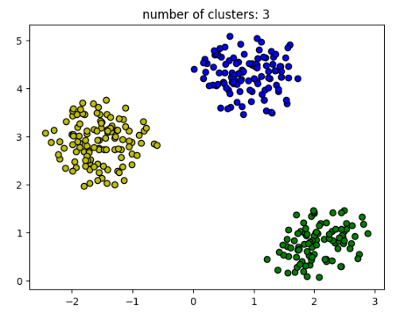


Результат кластеризації
Для оцінки алгоритмів кластеризації можна використовувати оцінку Silhouette і оцінку Adjusted rand.
Оцінка Silhouette знаходиться в діапазоні від -1 до 1. Оцінка, близька до 1, означає, що точка даних дуже компактна в межах кластера, до якого вона належить і знаходиться далеко від інших кластерів. Найгірше значення -1. Значення біля 0 позначають кластери, що перекриваються.
Абсолютна оцінка Rand знаходиться в діапазоні від 0 до 1. Більше 0,9 означає відмінне відновлення кластера, а вище 0,8 означає добре відновлення. Менше 0,5 вважається поганим відновленням.

Slide 23
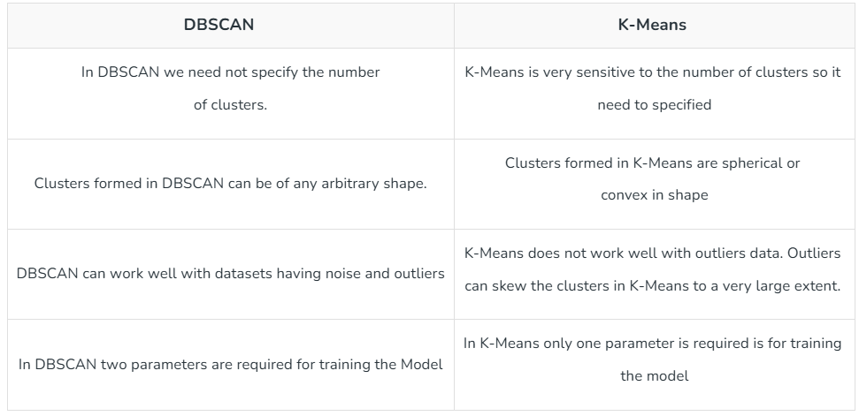
Використання DBSCAN замість K-Means у кластерному аналізі

